Slide 1
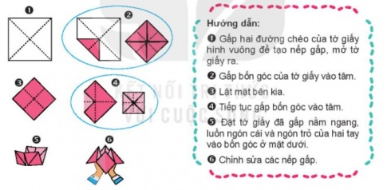
BÀI 15: THUẬT TOÁN

Slide 2
Trả lời
1. Nếu đảo thứ tự của bước 3 và 4 trong hướng dẫn trên thì em không gấp được hình trò chơi
2. Trước khi thực hiện, em cần có dụng cụ giấy. Sau khi thực hiện lần lượt sáu bước, em nhận được hình trò chơi

Slide 3
KHÁI NIỆM THUẬT TOÁN

Slide 5
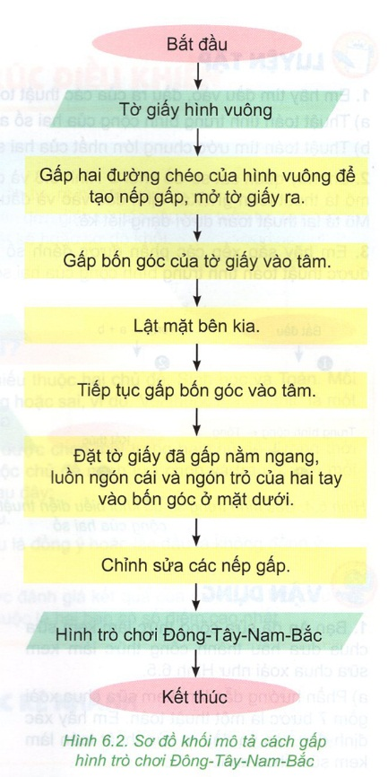
Ngoài cách trình bày thuật toán bằng ngôn ngữ tự nhiên, còn có cách sử dụng sơ đồ khối. Cách này cũng mang lại hiệu quả cao vì dễ hiểu, dễ hình dung.
Sơ đồ khối của thuật toán gồm một số hình mô tả các bước và đường có mũi tên để chỉ trình tự thực hiện các bước của thuật toán

Slide 6
MÔ TẢ THUẬT TOÁN

Slide 8
Trả lời:
a) Tính trung bình cộng của hai số a, b:
- Đầu vào: giá trị a, giá trị b
- Đầu ra: Giá trị trung bình cộng của a và b
b) Ước chung lớn nhất của hai số a và b
- Đầu vào: giá trị a, giá trị b
- Đầu ra: Ước chung lớn nhất của hai số a và b

Slide 9
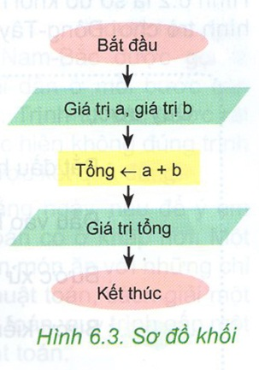
Trả lời:
Sơ đồ khối trên mô tả thuật toán: Tổng của hai số a và b
- Đầu vào: Giá trị a, giá trị b
- Đầu ra: Giá trị tổng

Slide 10
Trả lời:
Các bước đúng lần lượt là: 1 - 3 -2 - 4 - 6 - 5

Slide 11
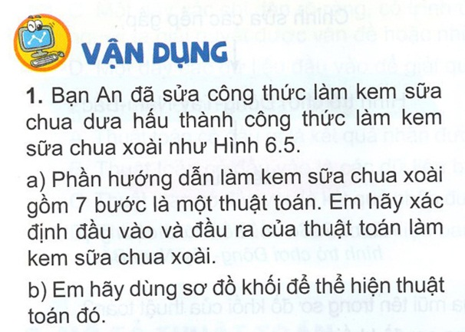
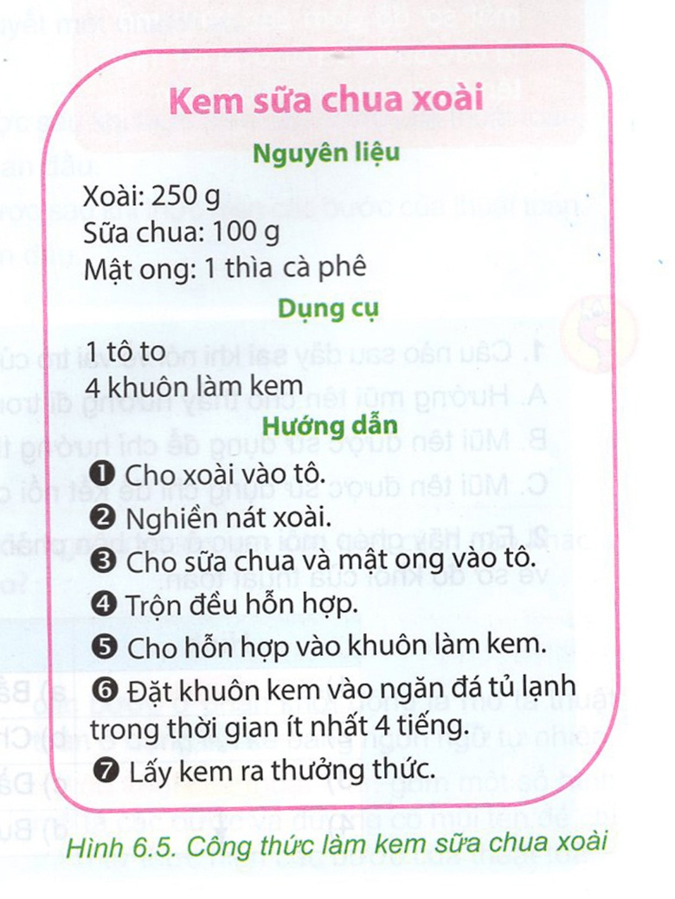
Giải:
Công thức làm kem sữa chua xoài:
a. Đầu vào: xoài, sữa chua, mật ong
Đầu ra: kem sữa chua xoài

Slide 12
B, Sơ đồ khối của thuật toán

Slide 13
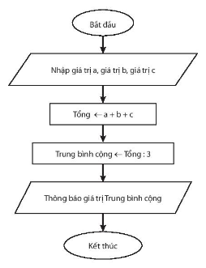
Câu 2: Em hãy mô tả thuật toán tính điểm trung bình ba môn Toán, Ngữ Văn, Ngoại ngữ theo hai cách: liệt kê các bước và sơ đồ khối.
Giải:
Thuật toán tính điểm trung bình cộng ba môn
Toán, Ngữ văn và Ngoại ngữ. Giả sử điểm ba
môn đó theo thứ tự là a, b, c
a. Mô tả thuật toán theo cách liệt kê các bước
b1. Nhập giá trị a, giá trị b, giá trị c
b2. Tổng <- a + b + c
b3. Trung bình cộng <- Tổng :3
b4. Thông báo giá trị Trung bình cộng

Slide 14
Giải:
Một số công việc trong thực tế mà việc thực hiện phải trải qua nhiều bước:
Chế biến một số món ăn: luộc rau, rán trứng,...
Công việc cá nhân: đánh răng, gấp quần áo, chuẩn bị sách vở theo thời khóa biểu trước khi đến trường...
Giải trí: thực hiện trò chơi theo hướng dẫn, vẽ một bức tranh trên phần mềm máy tính,...
Các bước thực hiện công việc có thể coi là một thuật toán nếu với điều kiện đầu vào, thực hiện lần lượt các bước thì trả lại kết quả đầu ra.

